Slide 1


TEAM Container-Knacker
17.-19.10.2025

Slide 2

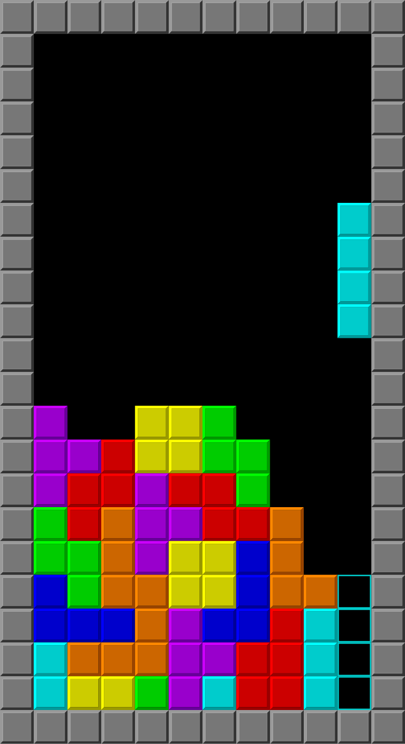
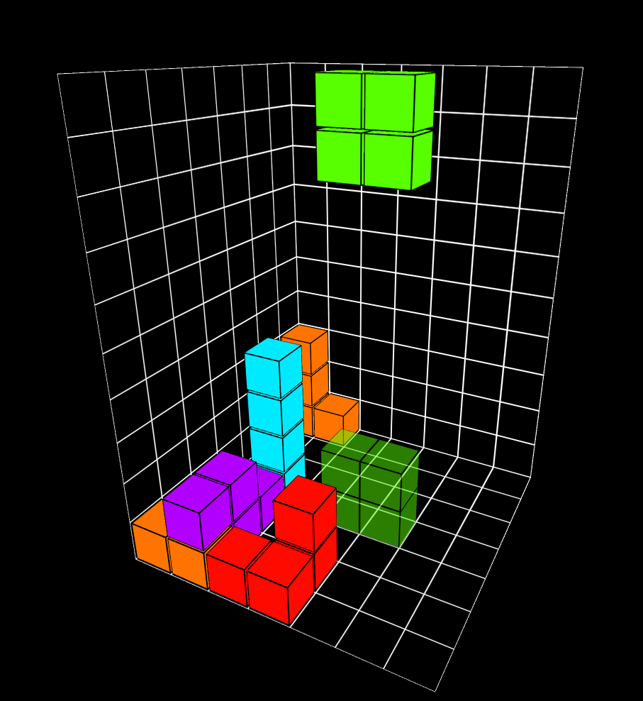
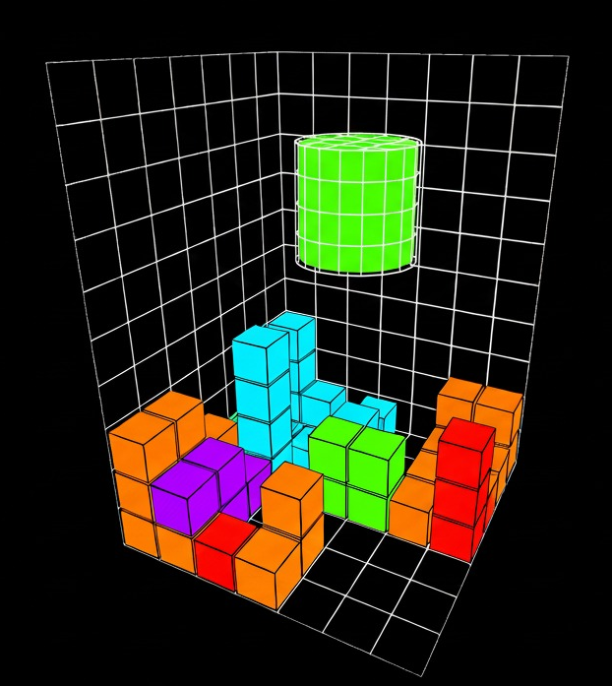
Problemstellung
https://en.wikipedia.org/wiki/Tetris_effect
https://imrainydan.itch.io/3d-tetris
KI-generiert

Slide 3

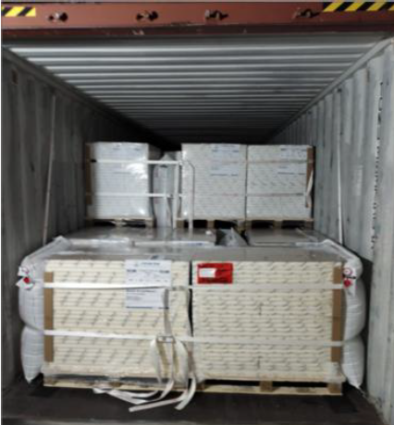

Problemstellung
https://share.google/vSzBIYGi6DotWlcNi
https://share.google/vSzBIYGi6DotWlcNi

Slide 4
Konzept
https://join.slack.com/t/bfh24/shared_invite/zt-2sdkqmr76-6l1igP4XD8mR8h3eKl1m7A
Benutzereingabe
Sortieren
Anzeigen
Kommisionierungsauftrag

Slide 5
Ausarbeitung
https://join.slack.com/t/bfh24/shared_invite/zt-2sdkqmr76-6l1igP4XD8mR8h3eKl1m7A

Slide 6
Zusammenfassung
https://join.slack.com/t/bfh24/shared_invite/zt-2sdkqmr76-6l1igP4XD8mR8h3Kl1m7A
Benutzerfreundliches Tool
Automatische und effiziente Anordnung
3D Visualisierung
Einsparung bis zu 250.000€ p.a.(nur für Planung)

Slide 7
Vision
https://join.slack.com/t/bfh24/shared_invite/zt-2sdkqmr76-6l1igP4XD8mR8h3Kl1m7A
Anbindung an SAP
Automatische Schritt-für-Schritt Packliste
Anzeigen der Gewichtsverteilung
Benutzereingabe
Sortieren
Anzeigen
Kommisionierungsauftrag

Slide 8
Danke für die Aufmerksamkeit
17.-19.10.2025

